Slide 1
Universidade Federal de Minas Gerais
Programa de Pós-Graduação em Infectologia e
Medicina Tropical
Princípios de Bioestátistica – Professor Enrico A Colosimo
Apresentação Bioestatística
Aluna: Marita de Novais Costa Salles de Almeida

Slide 2
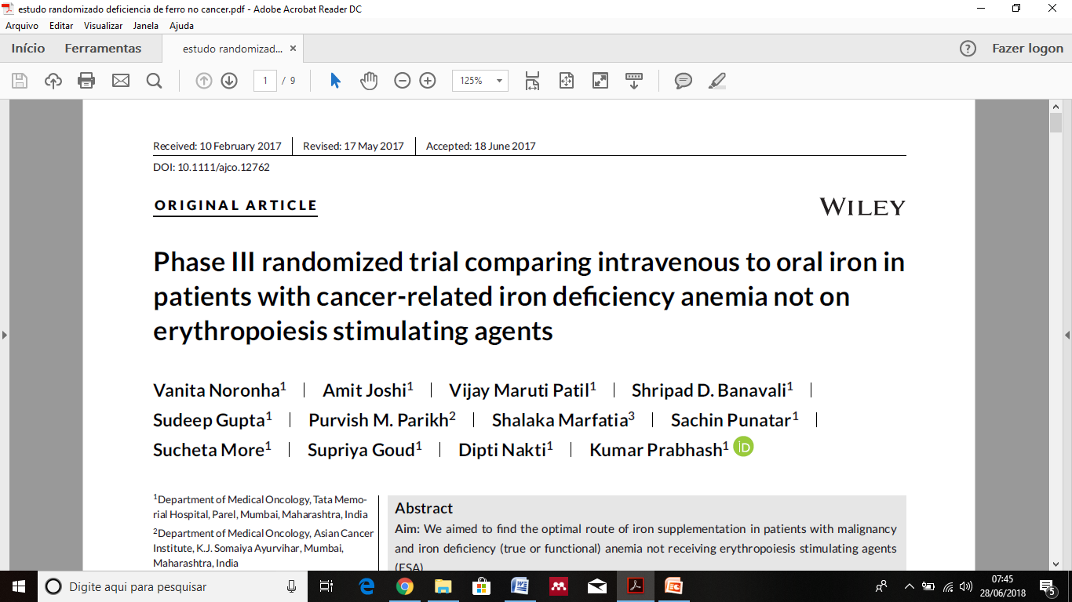

Slide 3
OBJETIVO
O objetivo do artigo é o de comparar a resposta ao tratamento com ferro por via venosa e oral em pacientes com anemia ferropriva e diagnóstico de câncer sem uso de medicamento que estimule a eritropoese.
Hipótese: ferro venoso é superior ao ferro por via oral na população estudada.

Slide 4
PLANEJAMENTO DO ESTUDO
Ensaio clínico, prospectivo, unicêntrico, aberto e randomizado. Pacientes receberam o termo de consentimento livre esclarecido e foram avaliados inicialmente para saber se preenchiam critérios de inclusão, a randomização foi feita através de um programa de computador para os dois braços do estudo: ferro venoso ou oral. Os pacientes foram recrutados de forma ambulatorial no Departamento de Oncologia do Tata Memorial Hospital em Mumbai na India.

Slide 5
PLANEJAMENTO DO ESTUDO
CRITÉRIOS DE INCLUSÃO
Paciente ambulatoriais
Maiores de 18 anos,
Diagnóstico de câncer com tratamento quimioterápico
Critérios de anemia: Hgb<12 e ao menos um critério indicativo de deficiência de ferro: ferritina < 100mcg/ml, IST<20% ou >10% das hemácias hipocrômicas.
Vitamina B12 e ácido fólico dentro dos valores normais.

Slide 6
PLANEJAMENTO DO ESTUDO
CRITÉRIOS DE EXCLUSÃO:
Histórico de hipersensibilidade a ferruginoso,
Comorbidades com controle inadequado,
Uso prévio de ferro ou de transfusão
Histórico prévio de anemia.

Slide 7
Foi realizado o cálculo amostral baseado em um estudo publicado em 2004, foi proposto que a reposição de ferro venoso seria superior em 20% a reposição de ferro oral. Para provar essa hipótese com um erro do tipo 1 de 5% e um poder de 80%, era preciso 178 pacientes, assumindo uma distribuição binomial. Com uma probabilidade de perda 8% de acompanhamento o tamanho final da amostra foi de 192 pacientes.
CÁLCULO AMOSTRAL

Slide 8
Para definir realizar o cálculo amostral é necessário saber o objetivo do estudo, para esse em particular: comparar duas populações em relação a um certo desfecho (teste de hipóteses), o tipo de desfecho: no estudo em questão é qualitativo (comparar qual a melhor via de administração de ferro). A margem do erro estatístico aceito pelo pesquisador: erro tipo I de 5% nesse estudo, e o poder (probabilidade de identificar uma diferença ou efeito real) de 80% para esse estudo.
CÁLCULO AMOSTRAL

Slide 9
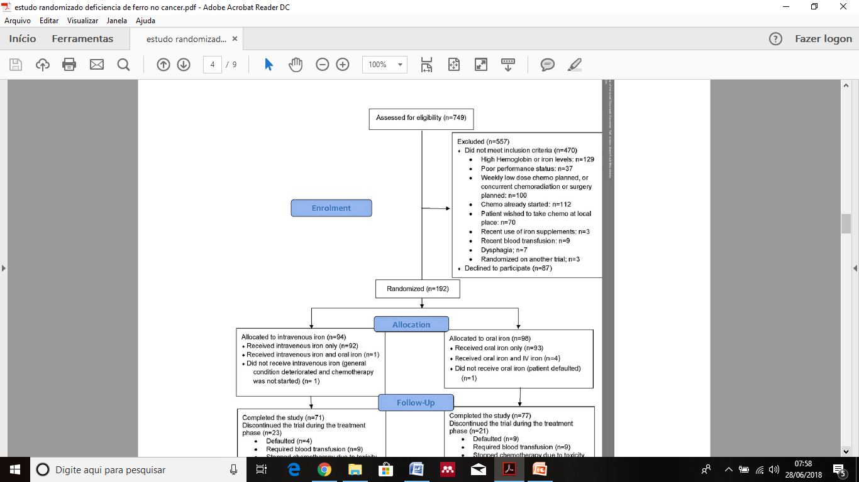

Slide 10
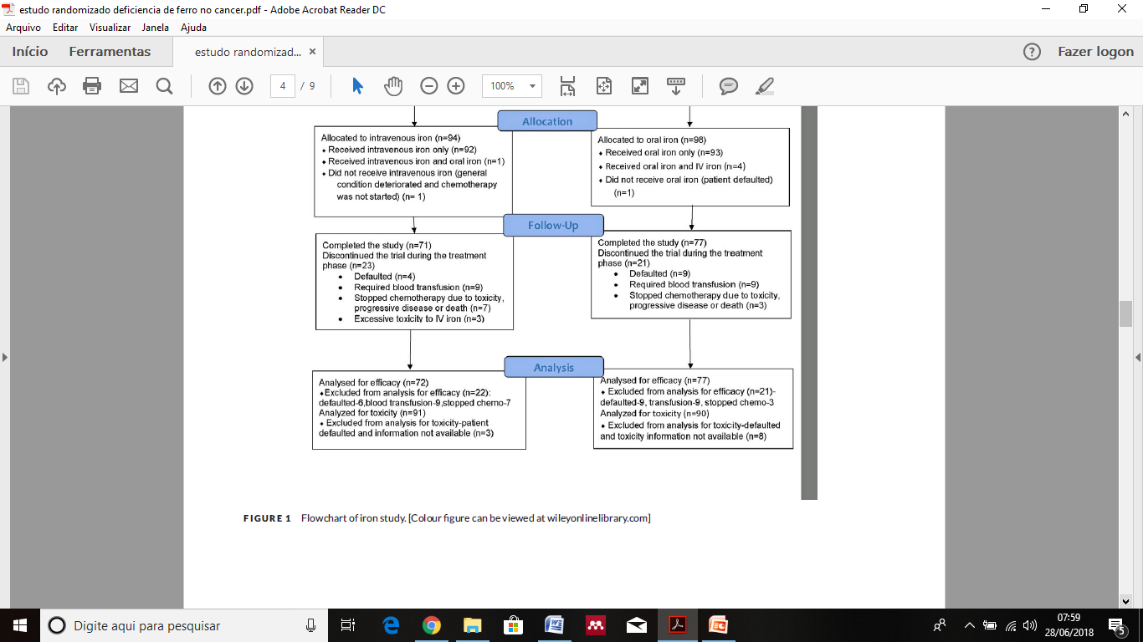

Slide 11
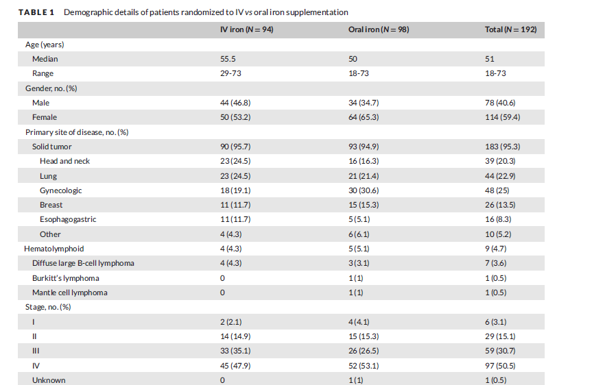

Slide 12
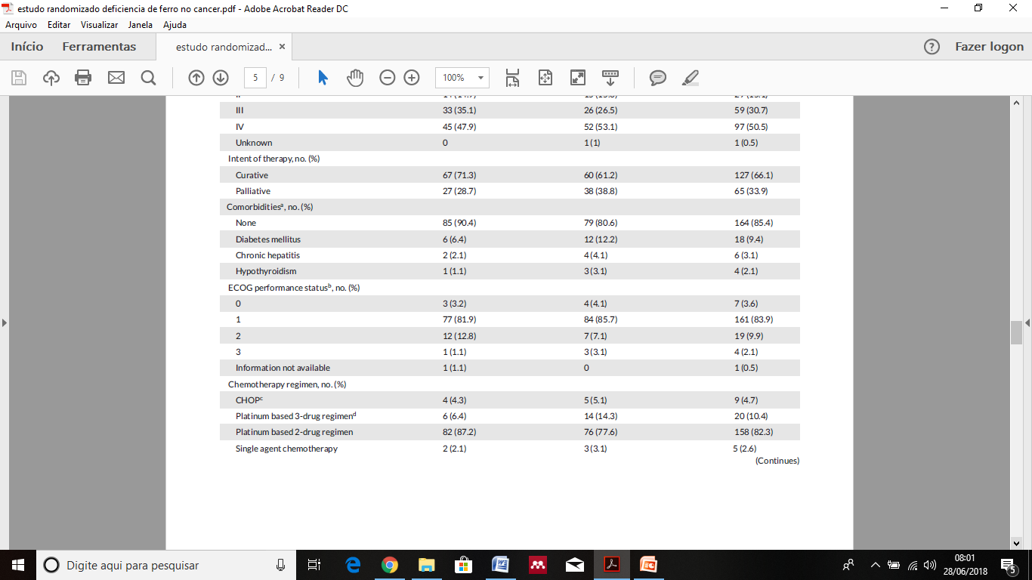

Slide 13
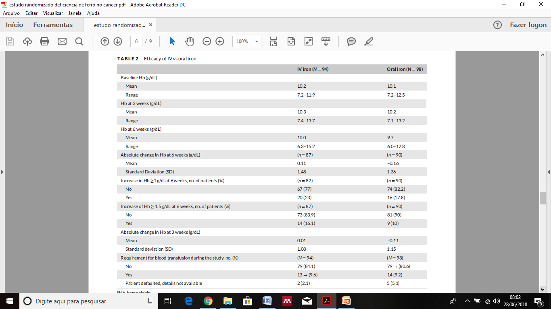
.

Slide 14
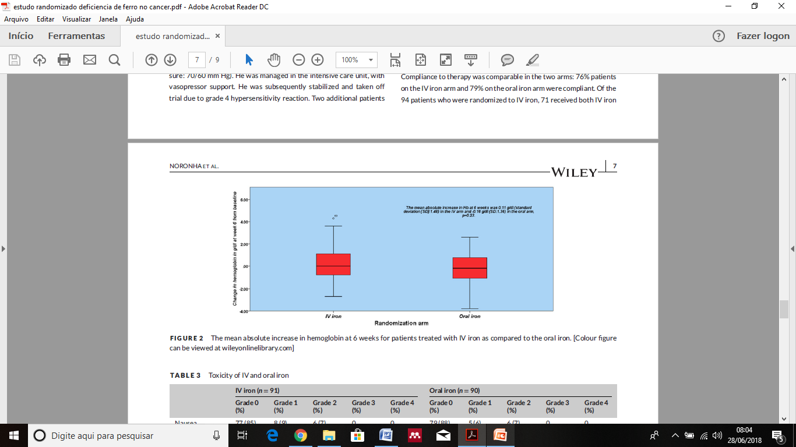

Slide 15
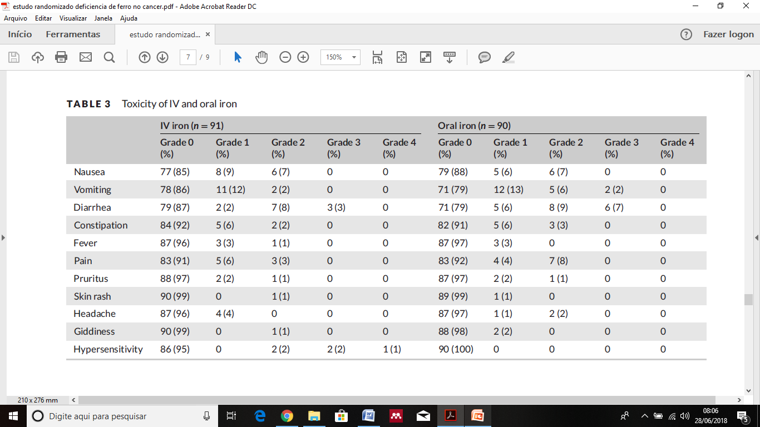

Slide 16
Factor | Hazard ratio | 95% CI for hazard ratio | P-value
Randomization arm (IV versus oral) | 1.23 | 0.59 – 2.53 | 1.23
Gender (male versus female) | 1.19 | 0.57 – 2.47 | 1.19
Intent of therapy (curative versus palliative) | 2.85 | 1.34 – 6.09 | 2.85
Age (< 60 years versus >60 years) | 1.54 | 0.64 - 3.72 | 1.54
Baseline Hb (< 10 versus > 10g/dl) | 0.96 | 0.47 – 1.97 | 0.96

Slide 17
ANÁLISE ESTATÍSTICA
Para análise do primeiro ponto, a média de alteração de hemoglobina, os pacientes dos 2 grupos de tratamento foram comparados através de tests t independentes.
O número de pacientes que tiveram aumento de 1g/dl, ou 1,5g/dl na hemoglobina nos 2 grupos do tratamento foram comparados através do teste de Fisher.

Slide 18
CONCLUSÃO
Resultados: 192 pacientes foram selecionados de março de 2010 a março de 2015, 98 foram randomizados para o ferro venoso e 94 para o ferro oral. Completaram todo o estudo 71 pacientes no ferro venoso e 77 no ferro oral.

Slide 19
CONCLUSÃO
O incremento de hemoglobina em 6 semanas para o grupo do ferro venoso foi de 0,11g/dL (SD=1,48) e no grupo de ferro oral - 0,16 (SD=1,36) p=0,23.
Antes do término do estudo 13 pacientes do grupo ferro IV, necessitaram de transfusão e 14 no grupo do ferro oral p=1.0.
A reposta a quimioterapia foi de 53,6% no grupo ferro IV (resposta completa: 3 (4,3%), remissão parcial: 34 (49,3%)) e 45,3% no grupo de ferro oral (resposta completa: 4 (6,3%), remissão parcial: 25 (39,1%)).
No tempo de acompanhamento de 24 meses (95% CI, 19,5 -28,5), 78 pacientes (40,6%) foram a óbito, 37 no grupo do ferro IV e 41 no grupo do ferro oral.
Sobrevida livre de doença estimada para os pacientes foi de 17 meses (95% CI, 10,9-23.1).

Slide 20
CONCLUSÃO
Nesse estudo, o ferro venoso não teve um incremento na hemoglobina significativo após 6 semanas, não diminuiu a necessidade de transfusão, não teve melhora na qualidade de vida dos pacientes e não teve um perfil favorável de efeitos colaterais.
A reposta a suplementação de ferro para esse estudo foi baixa, apenas 18,8% dos pacientes.

Slide 21
REFERÊNCIAS
Noronha V, Joshi A, Patil VM, et al. Phase III randomized trial comparing intravenous to oral iron in patients with cancer‐related iron deficiency anemia not on erythropoiesis stimulating agents. Asia‐Pac J Clin Oncol. 2018;14:e129–e137. https://doi.org/10.1111/ajco.12762

